Slide 1

УПРАВЛЕНИЕ ОБРАЗОВАНИЯ И МОЛОДЕЖНОЙ ПОЛИТИКИ
АДМИНИСТРАЦИИ ГОРОДА РЯЗАНИ
МУНИЦИПАЛЬНОЕ БЮДЖЕТНОЕ ДОШКОЛЬНОЕ ОБРАЗОВАТЕЛЬНОЕ УЧРЕЖДЕНИЕ «ДЕТСКИЙ САД № 99» «КОРАБЛИК»
390035 г.Рязань, ул. Гоголя, д. 36, к.1; телефоны:92 – 95 – 25, 92 – 87 – 54, 92 – 87 – 53; факс: 92 – 95 – 25; электронная почта: ds99.ryazan@ryazangov.ru
Художественно-эстетическое развитие дошкольников в соответствии с ФГОС ДО
Подготовила:
Курчавая Олеся Борисовна, воспитатель 1 кв. категории

Slide 2

«От того, как прошло детство, кто вел ребенка за руку в детские годы, что вошло в его разум и сердце из окружающего мира - от этого в решающей степени зависит, каким человеком станет сегодняшний малыш»
В.А.Сухомлинский
Целью художественно-эстетического воспитания является приобщение к изобразительному искусству, развитие детского творчества, формирование эстетического отношения к окружающему миру.

Slide 3

Задачи
Развитие предпосылок ценностно-смыслового восприятия и понимания
произведений искусства (словесного, музыкального, изобразительного) мира природы;
2. Становление эстетического отношения к окружающему миру;
3. Формирование элементарных представлений о видах искусства; восприятие музыки, художественной литературы, фольклора.
4. Стимулирование сопереживания персонажам художественных произведений;
5. Реализация самостоятельной творческой деятельности детей (изобразительной, конструктивно-модельной, музыкальной и др.).

Slide 4
Направление художественно-эстетического развития:
Приобщение к искусству
Изобразительная деятельность
Конструктивно-модельная деятельность
Музыкальная деятельность

Slide 5
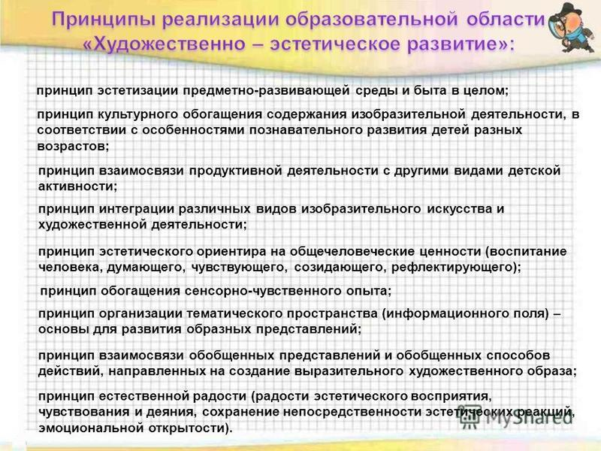

Slide 6
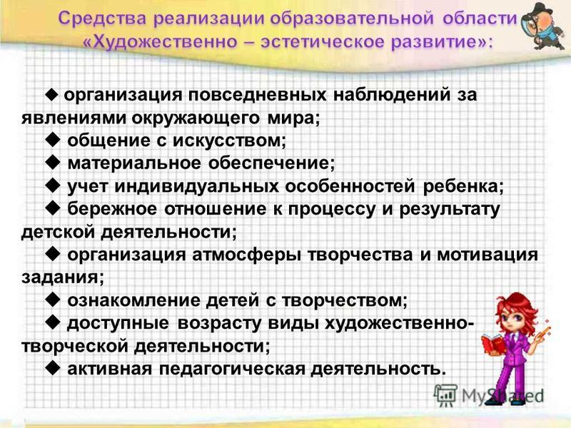

Slide 7

Модель эстетического отношения
(И.А. Лыкова)
Способность эмоционального переживания
Способность к активному усвоению художественного опыта (эстетической апперцепции) к самостоятельной творческой деятельности, к саморазвитию и экспериментированию (поисковым действиям)
Специфические художественные и творческие способности (восприятие, исполнительство и творчество)

Slide 8
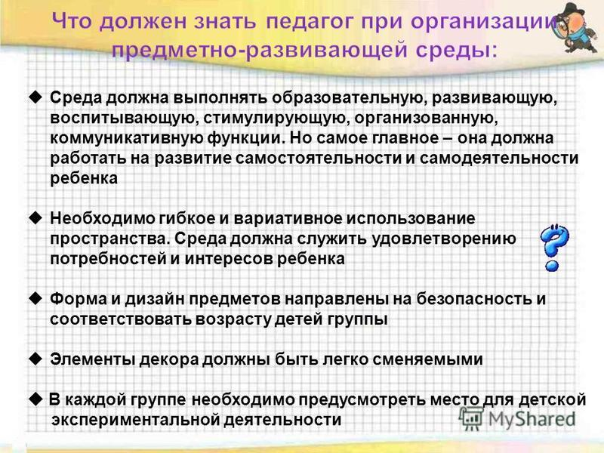

Slide 9
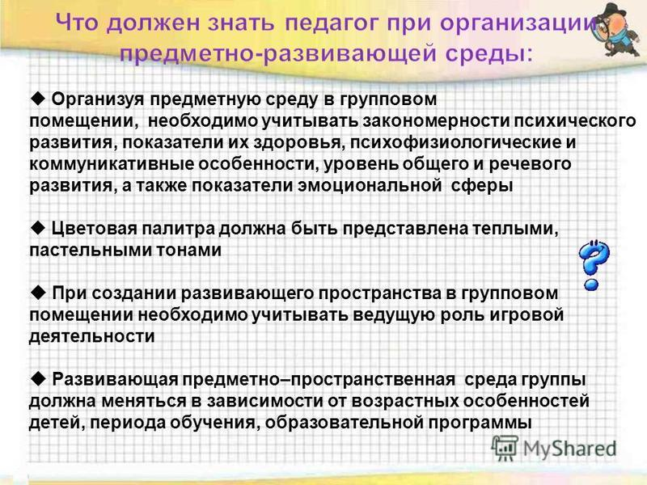

Slide 10

Важно:
Предметная среда имеет характер открытой, незамкнутой системы, способной к корректировке и развитию. Иначе говоря, среда не только развивающая, но и развивающаяся. При любых обстоятельствах предметный мир, окружающий ребенка, необходимо пополнять и обновлять, приспосабливая к новообразованиям определенного возраста.

Slide 11

Вывод:
Успешность художественно-эстетической деятельности определяется
увлеченностью и способностью детей свободно использовать приобретенные знания, умения и навыки в самом процессе деятельности
и находить оригинальные решения поставленных задач. У детей развивается творческое, гибкое мышление, фантазия и воображение. Творческий поиск в конкретном виде деятельности приводит к определенным позитивным результатам.

Slide 12

Спасибо за внимание!!!

